Slide 1
Трудовая Караганда

Slide 2
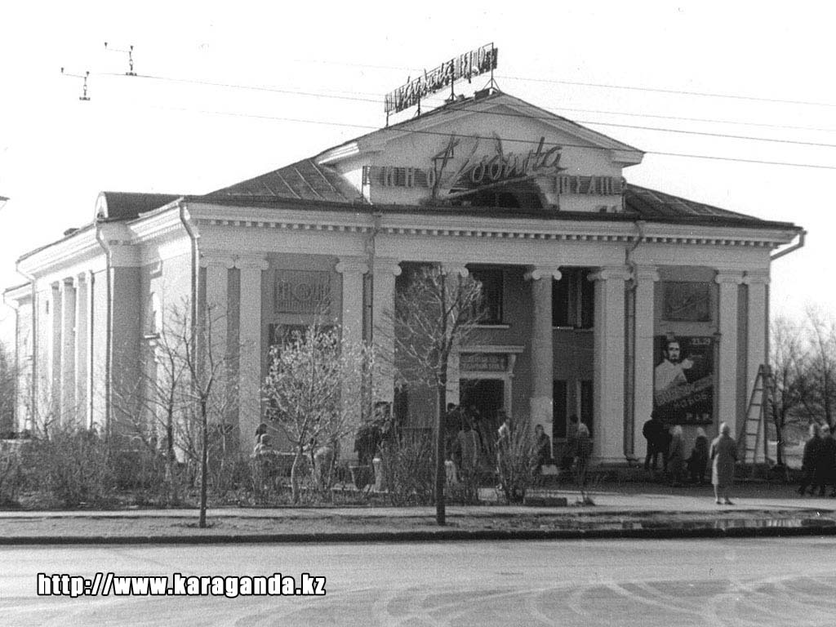
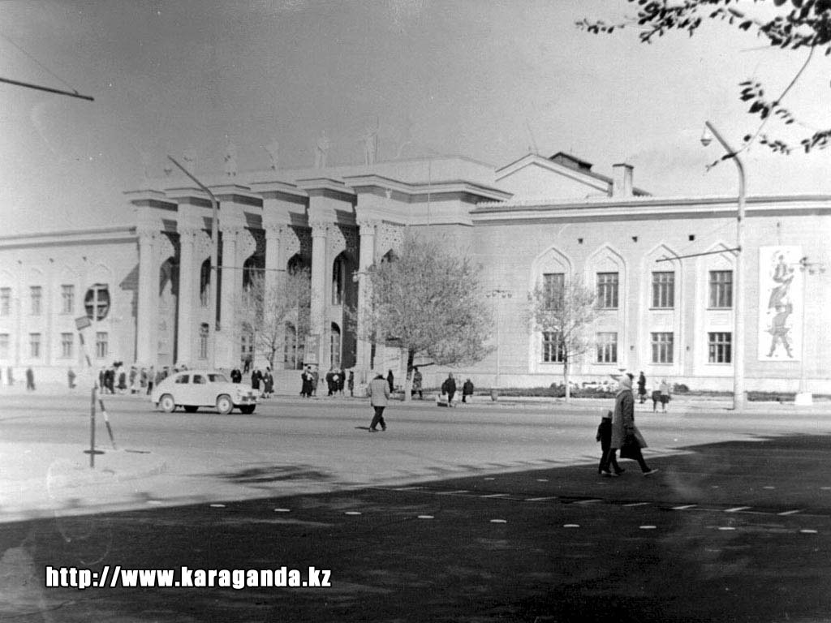
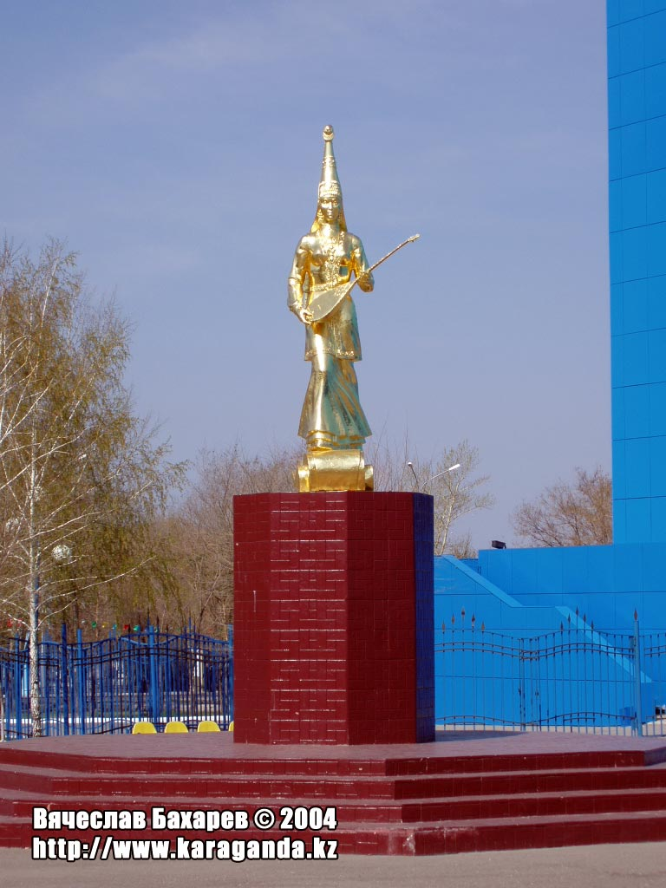

Slide 3
Памятник Аппаку Байжанову

Slide 4
Так начиналась Караганда

Slide 5
Спасский медеплавильный завод

Slide 6
Спасский медеплавильный завод

Slide 8
Бекбосын Секимбаев
«Хоть я уже и стар, но я найду в себе силы, чтобы трудиться для фронта и для победы»

Slide 11
Шакиров Оразалы Шакирович.
Награжден орденами "Знак Почета", "Трудового Красного Знамени", 6 медалями. Неоднократно избирался депутатом областного совета, делегатом съезда профсоюзов работников угольной промышленности, участвовал в работе экономической секции угольных отраслей стран СЭВ в г. Берлине. Звание «Почетный гражданин города Караганды» присвоено 26 апреля 1996 года за большой вклад в развитие угольной промышленности, активное участие в общественной жизни города.

Slide 13
В годы ВОВ горняки Караганды 6 раз завоевывали Красное знамя Государственного Комитета Обороны, многие шахтеры были награждены орденами и медалями.

Slide 14
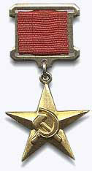
Сакен Шоманов
Рано лишился матери, на шахту пришёл подростком. В 1942 году Сакен Шоманов был награжден медалью "За трудовое отличие", а в победном 1945-м – медалью "За доблестный труд в Великой Отечественной войне 1941-1945гг." Его китель Почётного шахтера украсили два ордена Ленина, а в 1948 году – Звезда героя социалистичсекого труда. В 1956 году он ушёл на заслуженный отдых и почти полстолетия ещё прожил в почете и уважении, отметил свой столетний юбилей.

Slide 15
Мустафа Айткулов

Slide 16
Галиулла Хайруллович Хайруллин.
Герой Социалистического Труда, почетный шахтер. В горное дело Галиулла пришел еще пятнадцатилетним пареньком. Два ордена Ленина украсили грудь Почетного шахтера, полного кавалера знака "Шахтерская слава".Его труд высоко оценен обществом. Трое сыновей пошли по стопам отца. Своим героическим дедом сегодня гордятся шестеро внуков Хайруллиных.

Slide 17
Жаксеит Абдрахманов

Slide 18
Пётр Акулов
Приехал в Караганду в 1942 году по мобилизации из Восточно-Казахстанской области. Это был опытный горняк в расцвете сил. С первых дней работы на шахте повысил темпы проведения выработок. Установил личный рекорд скоростной проходки, выполнив 17 норм за смену. 1948 году Петру Филимоновичу Акулову было присвоено звание Героя Социалистического Труда. Имя П.А. Акулова занесено в Книгу Почета Карагандинского облсовпрофа. В 1963 году он ушел на заслуженный отдых, а спустя 11 лет скончался. Его имя высечено на обелиске "Шахтерская слава" в Майкудуке.

Slide 19
Райнгольд Литман

Slide 20
Памятник «Шахтёрская слава»

Slide 21
Караганда – мой любимый город

